Slide 1

NOVOSTI PRI VIDEONADZORU, BIOMETRIJI, GPS SLEDENJU, PIŠKOTKIH in NEPOSREDNEM TRŽENJU Miroslav Ekart, pooblaščena oseba za varstvo podatkov

Slide 2

Splošni napotki za dosego vaše skladnosti z ZVOP-2
To predavanje zahteva določeno predznanje in vsaj okvirno poznavanje konceptov VOP in GDPR.
!
Predlagamo, da najprej preverite ali morate imenovati DPO.
V dvomu glede posameznih potrebnih korakov za vaše podjetje pridobite ustrezno znanje ali se posvetujete s strokovnjakom s tega področja.

Slide 3

KRATICE
Splošna uredba ali GDPR
Zakon o varstvu osebnih
podatkov ZVOP-2
OP – osebni podatki
VOP – varstvo osebnih podatkov
DPIA ali Ocena učinka
na varstvo osebnih podatkov
Pooblaščena oseba za varstvo
podatkov ali DPO
IP – Informacijski
pooblaščenec RS

Slide 4

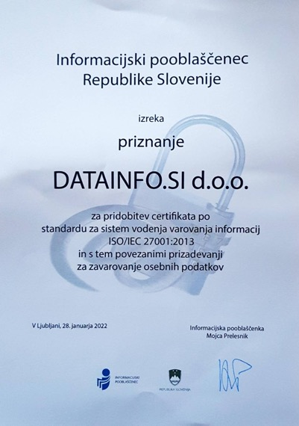
EKIPA www.datainfo.si
Ekipa 14 strokovnjakov
Izkušnje v več kot 100 zadevah Informacijskega pooblaščenca in AKOS
200+ rednih naročnikov
500+ GDPR projektov
ZVOP-2 SVETOVALEC

Slide 5

Vsebina
Videonadzor
Biometrija
GPS
Piškotki
Neposredno trženje

Slide 6
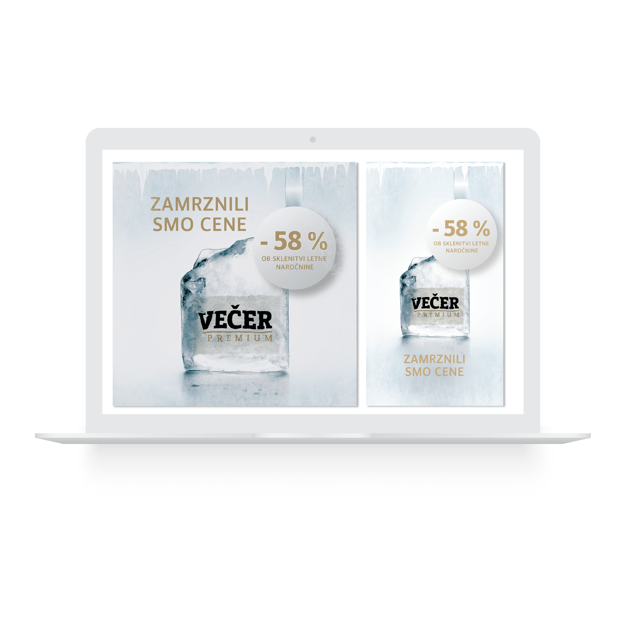
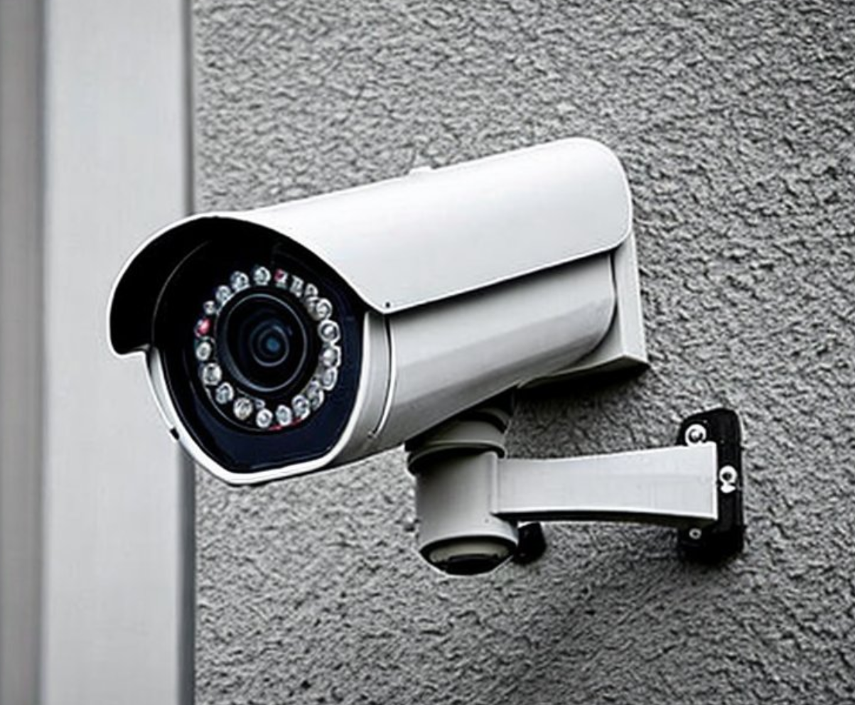
Videonadzor

Slide 7

Uvedba videonadzora (76. čl.)
Odločitev o uvedbi videonadzora sprejeme direktor, predstojnik, ravnatelj … ali oseba s pooblastilom
Pisna odločitev
Razlogi za uvedbo videonadzora
NOVOST: Javno obvestilo PRED vstopom, da se lahko posameznik vstopu odpove
Zvok le, če je nujno potrebno

Slide 8
Uvedba videonadzora (76. čl.)
Varovalni ukrepi, kot jih določa 24. in 32 . čl. GDPR (zavarovalno tehnični ukrepi, npr. varna lokacija za snemalno napravo, varno geslo, omejitev dostopa, šifriran prenos podatkov, če so brezžični ipd.)
Rok hrambe največ eno leto (dobri razlogi!)
Prepovedano v dvigalih, sanitarijah, prostorih za preoblačenje, hotelskih sobah in drugih podobnih prostorih, v katerih posameznik utemeljeno pričakuje višjo stopnjo zasebnosti
Vpogled, uporaba ali posredovanje posnetkov samo za namene, ki so zakonito obstajali ali bili navedeni na obvestilu v času zajema posnetka
Za vsak vpogled ali uporabo posnetkov zagotovi možnost naknadnega ugotavljanja kdo, kaj, zakaj, komu … dnevnik obdelave po 22. čl. in se hrani dve leti

Slide 9

Vsebina obvestila o videonadzoru (76. čl.)
1. pisno ali grafično opisano dejstvo, da se izvaja videonadzor;
2. - namene obdelave,
- navedbo upravljavca,
- telefonsko številko ali naslov elektronske pošte,
- ali spletni naslov za potrebe uveljavljanja pravic
3. informacije o posebnih vplivih obdelave,
zlasti nadaljnje obdelave;
4. kontaktne podatke pooblaščene osebe
(telefonska številka ali naslov e-pošte);
5. neobičajne nadaljnje obdelave, kot so prenosi subjektom v tretje države, spremljanje dogajanja v živo, možnost zvočne intervencije v primeru spremljanja dogajanja v živo
+ INFORMACIJE PO čl. 13 GDPR („politika zasebnosti“)
Točke 3, 4 in 5
so lahko
na spletni povezavi
(in QR kodi)

Slide 10
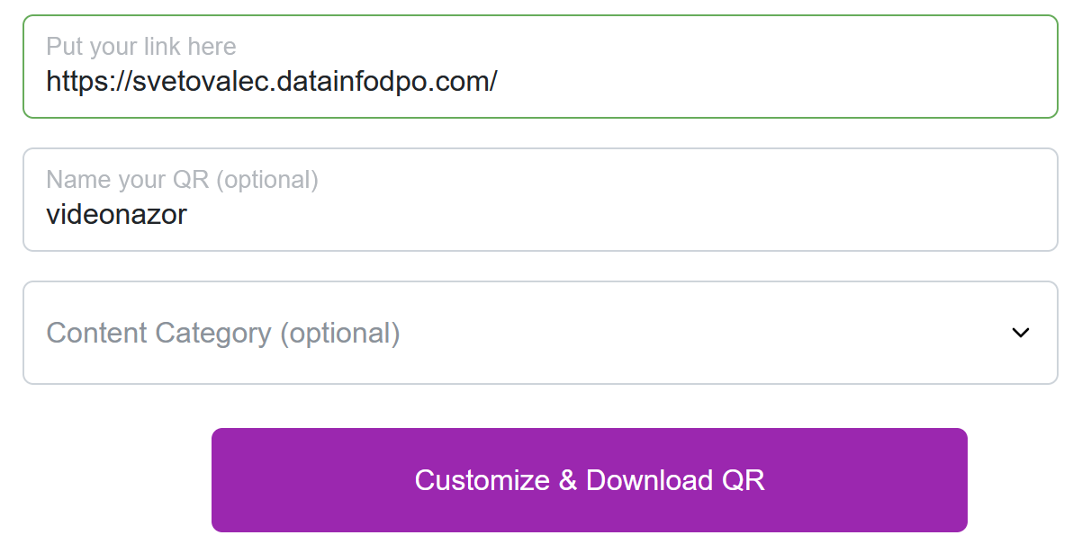
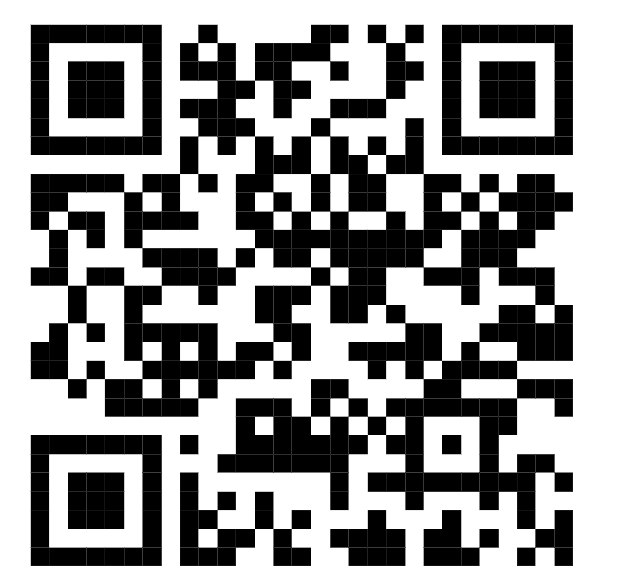
Vsebina obvestila – spletna povezava (76. čl. + 13. čl. GDPR)
Več informacij na www.podjetje2.si/politikazasebnosti
Več informacij na www.podjetje2.si/videonadzor
QR je opcija.
Povezava „obvezna“

Slide 11

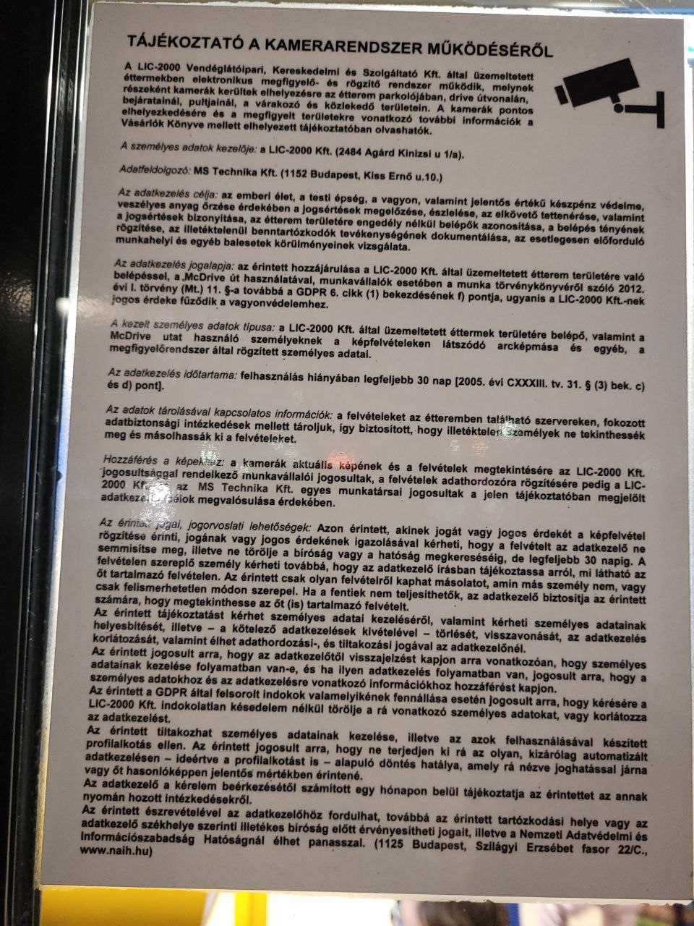

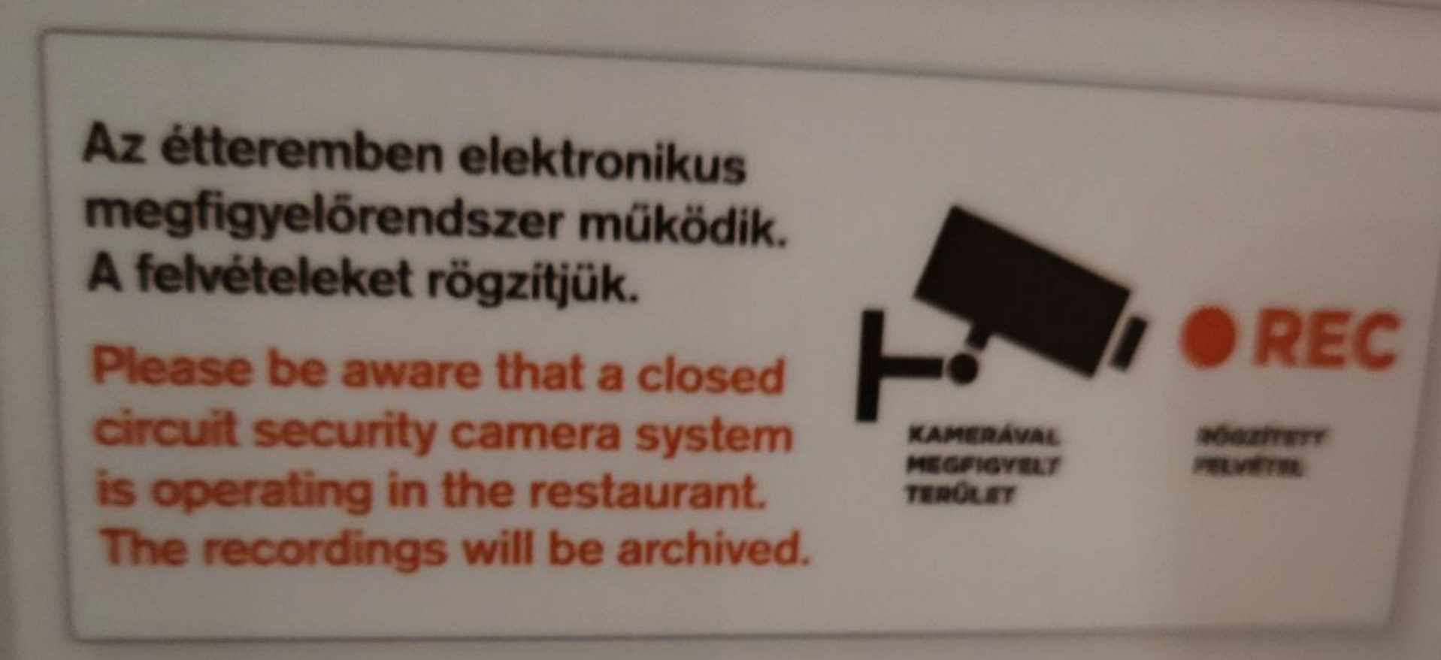
MADŽARSKA
ZELO REDKO
MADŽARSKA
NAJPOGOSTEJE

Slide 12

Hrvaški državni nadzornik
www.azop.hr

Slide 13
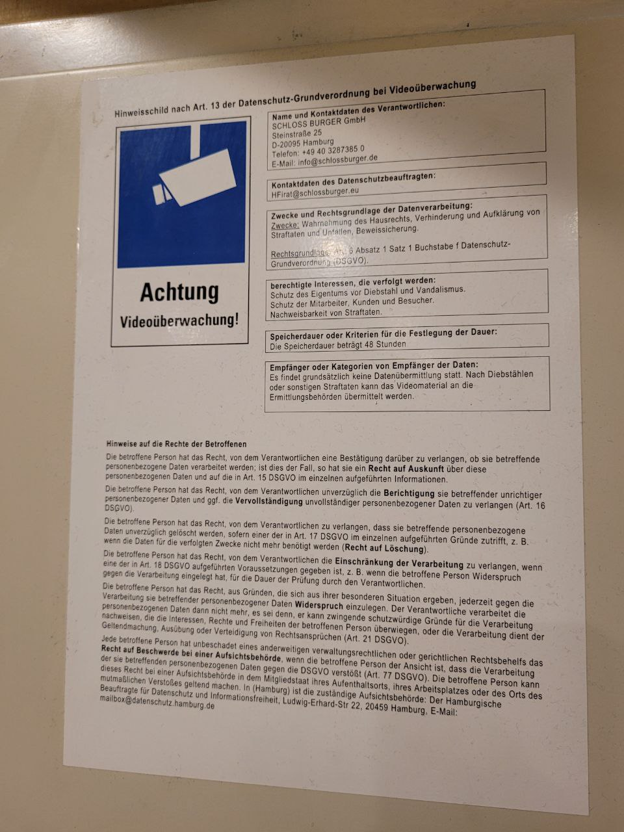
Burger King
v Münchnu
v Nemčiji
Zelo podrobno obvestilo

Slide 14
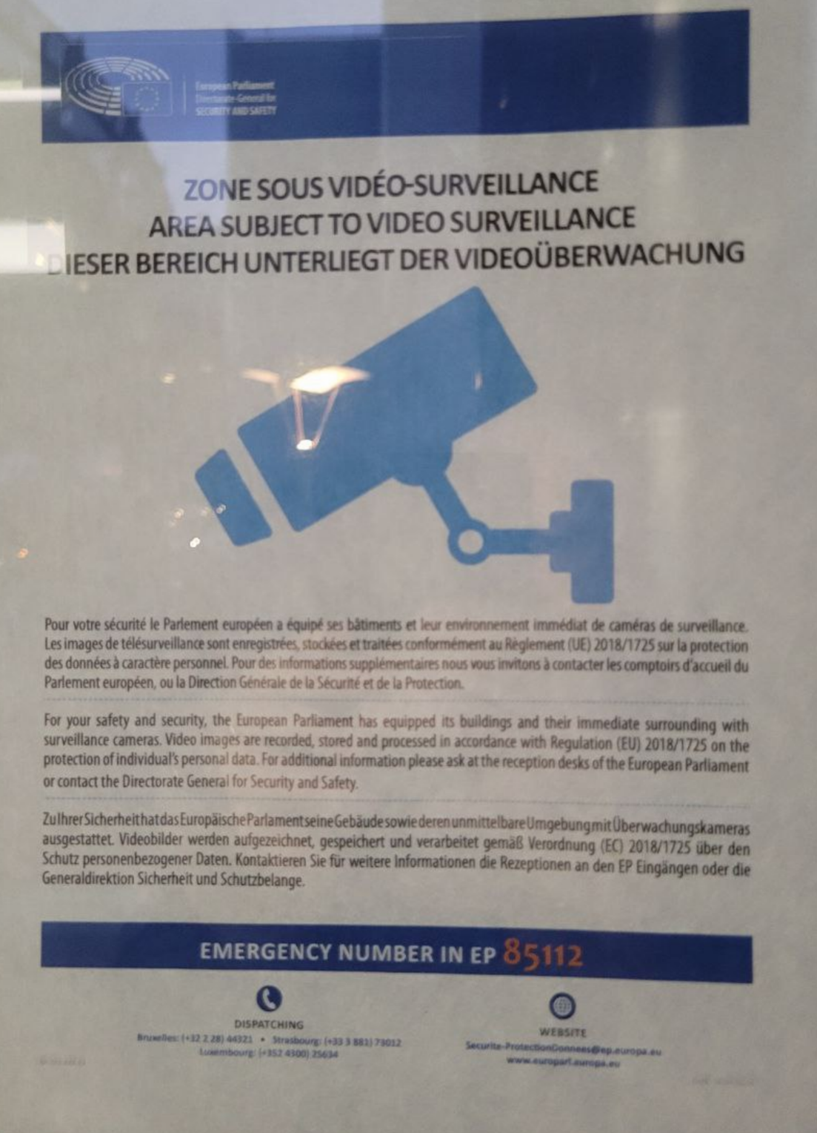
Evropski parlament
Bruselj v Belgiji
Safety and security
Več informacij o videonadzoru dobite na recepciji
Kontakti

Slide 15
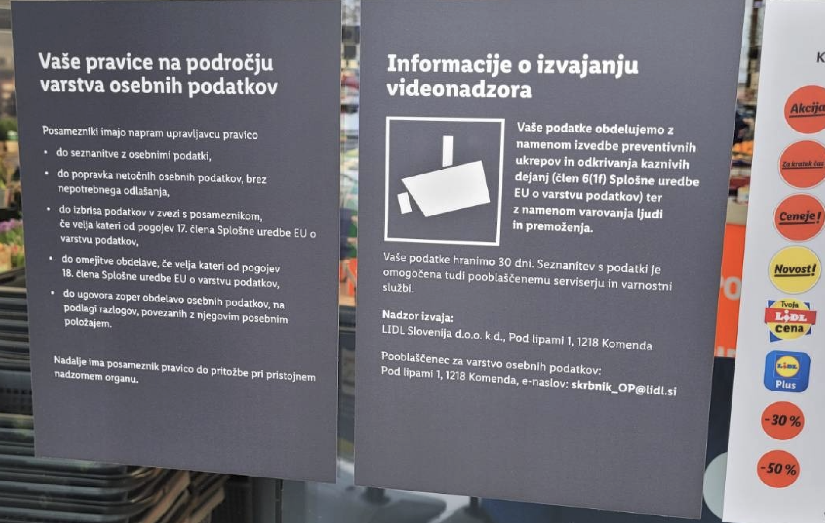

Slide 16
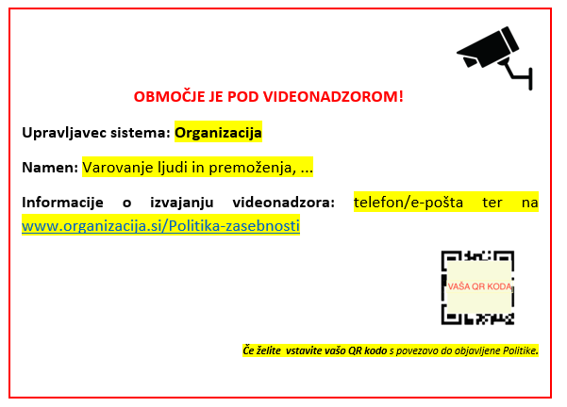
Naš predlog

Slide 17
Videonadzor dostopov v službene prostore (77.čl.)
Če je potrebno za varnost ljudi ali premoženja, zaradi zagotavljanja nadzora vstopa v te prostore ali izstopa ali če zaradi narave dela obstaja možnost ogrožanja zaposlenih
Brez snemanja stanovanjskih delov in vhodov v stanovanja
Obvestiti zaposlene
Večlastniške zgradbe – 70% soglasje lastnikov

Slide 18
Videonadzor znotraj delovnih prostorov le kadar je nujno potrebno (78.čl.)
Za varnost ljudi ali premoženja
Preprečevanje ali odkrivanje kršitev na področju iger na srečo ali za varovanje tajnih podatkov
Varovanje poslovnih skrivnosti
Teh namenov pa ni mogoče doseči z milejšimi sredstvi
Omejeno snemanje!
Izjemoma tam, kjer delavec običajno delo

Slide 19
Videonadzor znotraj delovnih prostorov le, kadar je nujno potrebno (78.čl.)
Obveščanje zaposlenih vnaprej!
Samo izrecno pooblaščeno osebje!
Pred uvedbo posvetovanje z reprezentativnimi sindikati in svetom delavcem ali delavskim zaupnikom, rok najmanj 30 dni
Če se snemajo delovni prostori, kjer delavec običajno dela pa je rok najmanj 60 dni
Zakonske izjeme (varnost države, igre na srečo ...)

Slide 20
Videonadzor v javnem potniškem prometu (79.čl.)
Le v delih prevoznega sredstva, namenjenih potnikom
Namen varnosti potnikov in premoženj
Tega ni mogoče doseči z drugimi ukrepi
Rok hrambe največ 7 dni!
Uskladitev v 6 mesecih!

Slide 21
Videonadzor javnih površin (80.čl.)
Kaj so javne površine? Zakon, ki ureja urejanje prostora - ZURE?
Javna površina je praviloma odprta prostorska ureditev, namenjena splošni rabi, naravna ali ustvarjena z gradbenimi ali drugimi posegi v prostor, kot so cesta, ulica, pasaža, trg, tržnica, atrij, parkirišče, pokopališče, park, zelenica, otroško igrišče, športno igrišče ter druga površina za rekreacijo in prosti čas
Javna površina je grajena ali zelena
Javna površina je lahko v lasti države, občine ali v zasebni lasti

Slide 22
Videonadzor javnih površin (80.čl.)
Potrebno zaradi obstoja resne in utemeljene nevarnosti za življenje, osebno svobodo, telo, zdravje ljudi ali varnost premoženja
Dodatne izjeme (vojska, policija …)
Na bližnjih ali povezanih delih javne površine in v obsegu, kjer je treba varovati interese …
Zakoniti interes – test legitimnosti? (ang. LIA)
Pozor! Rok hrambe največ 6 mesecev
Samo izrecno pooblaščene osebe

Slide 23
Videonadzor javnih površin - posebnosti (80.čl.)
V primeru, ko se posname dogodek, ki ogroža zdravje ali življenje posameznika - obvestiti policijo
Posebnosti v cestnem prometu (podlaga, ocena učinkov in predhodno posvetovanje pri IP RS)
Na javnih površinah je prepovedana uporaba sistemov za avtomatsko prepoznavo registrskih tablic in sistemov, s katerimi se obdelujejo biometrični osebni podatki (???)

Slide 24

Kazenske določbe pri videonadzoru - urejeno v ZVOP-2 (100. do 106. čl.)
Splošne določbe 4.000 do 10.000 EUR, težje kršitve do 20.000 EUR
Srednja in velika podjetja: splošne določbe 8.000 do 20.000 EUR, težje kršitve do 40.0000 EUR
Odgovorne osebe do 4.000 EUR, posamezniki do 3.000 EUR

Slide 25

Biometrija

Slide 26



Omejitev uporabe biometrije (80.čl)
Splošna prepoved, razen po zakonu.
Prepoved povezovanja zbirk (razen zakon ali privolitev)
Genski podatki – zakon ali zdravstveno varstvo

Slide 27
Biometrija v javnem sektorju (82.čl).
V javnem sektorju precej omejitev (zakon, mednarodne pogodbe, točnost dokazovanja identitete, prehajanje meja)
Če je to nujno potrebno za varnost ljudi, varnost premoženja, varovanje tajnih podatkov ali poslovnih skrivnosti

Slide 28
Biometrija v zasebnem sektorju (83. čl.)
Če je to nujno potrebno za opravljanje dejavnosti, za varnost ljudi, varnost premoženja, varovanje tajnih podatkov ali poslovnih skrivnost
Preverjanje identitete strank
Zakon, pogodba, izrecna privolitev
Potrošniku omogočiti drug način identifikacije
Pri zaposlenih predhodno posvetovanje
Prepoved uporabe za neposredno trženje (84. čl.)

Slide 29
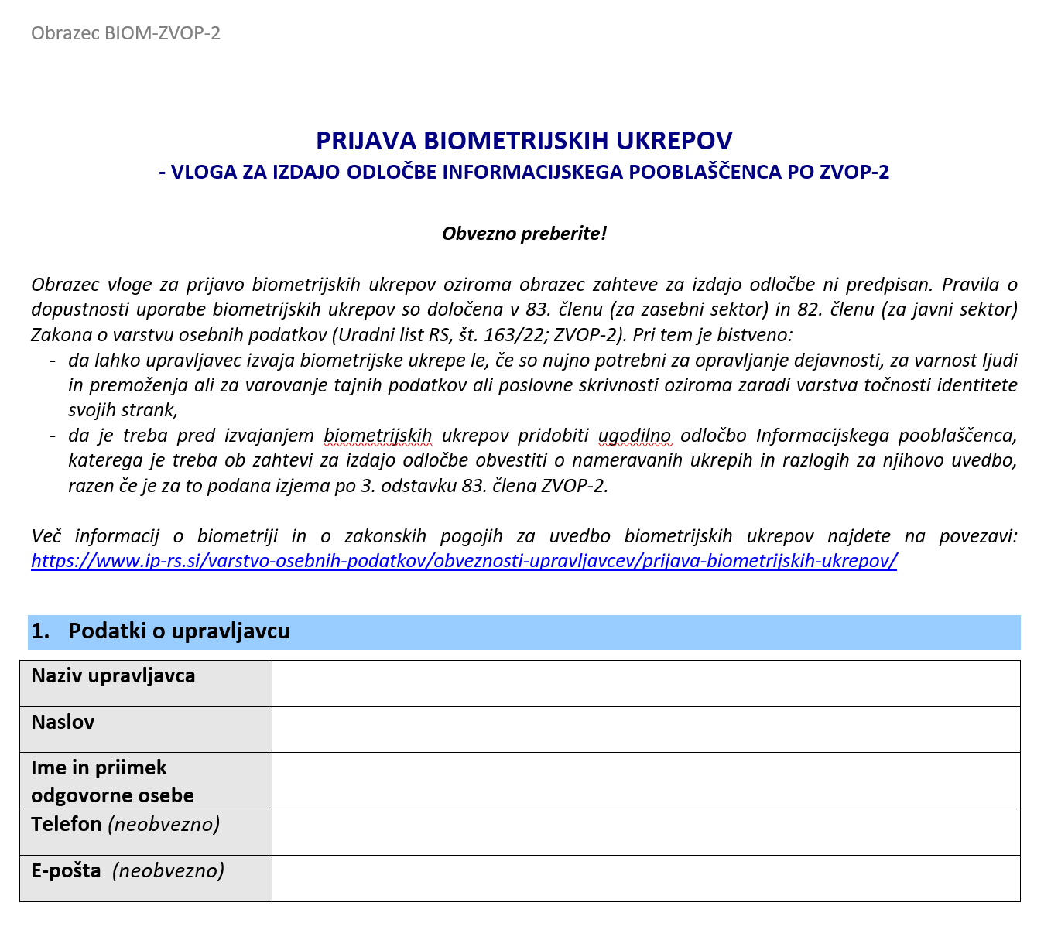
Obrazec za prijavo biometrijskih ukrepov Informacijskemu pooblaščencu (83. čl.)
Ali ste obvestili zaposlene?
Stranke?
Opis varovalnih ukrepov …
Rok 2 meseca (+ lahko še 2)
Počakati odločbo
Izjema: podatki so pod izključnim nadzorom stranke in samo za dokazovanje istovetnosti

Slide 30
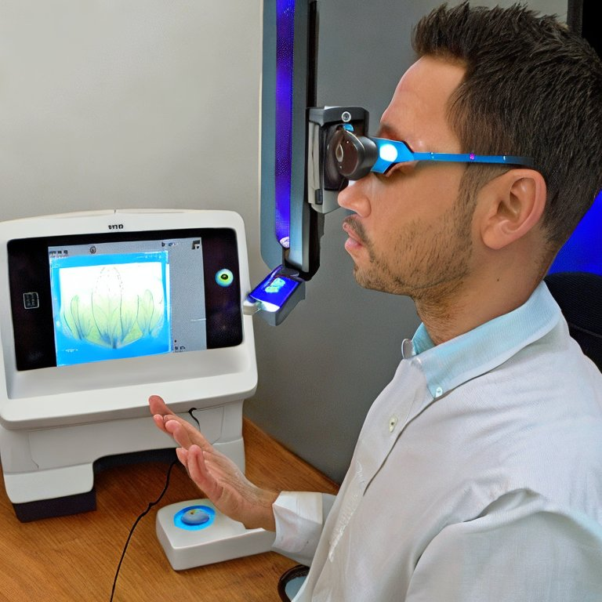

Sankcije za kršitve ureditve biometrije (95. in 96. čl.)
Do 5.000 oz. 8.000 EUR za pravne osebe
Do 2.000 EUR za odgovorne posameznike
Do 8.000 EUR za odgovorno osebo v lokalni skupnosti ali državnem organu

Slide 31
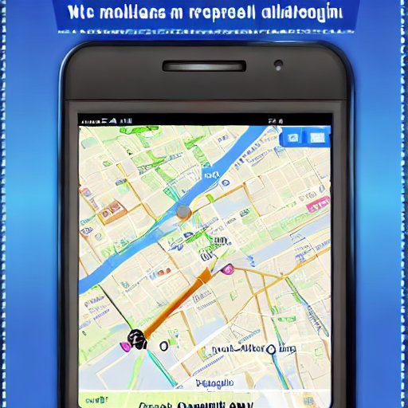
GPS sledenje

Slide 32

GPS
ZVOP – 2 ne ureja posebej!
Glavni vir GDPR

Slide 33
GPS
NE SME BITI ZA NADZOR POSAMEZNIKOV (to je vedno posledica)
Pravilnik/pisni sklep o uvedbi
Razloge čim bolj konkretizirajte
Priporočamo izvedbo Ocene učinkov (DPIA)
Opredeljene cilje uporabe GPS morate dosegati
Možnost izklopa (osebna uporaba)
Predhodno posvetovanje in informiranje zaposlenih

Slide 34
Kazenske določbe, ki pridejo v poštev pri GPS
83. čl. GDPR globe do 4% letnega prometa oz. 20 mio EUR ali pa 2% letnega prometa oz. 10 mio EUR.
Ni posebne ureditve v ZVOP-2 za pravne osebe
Kazni za odgovorne osebe po ZVOP-2 do 5.000 EUR

Slide 35

Piškotki po Zakonu o elektronskih komunikacijah ZEKom-2

Slide 36
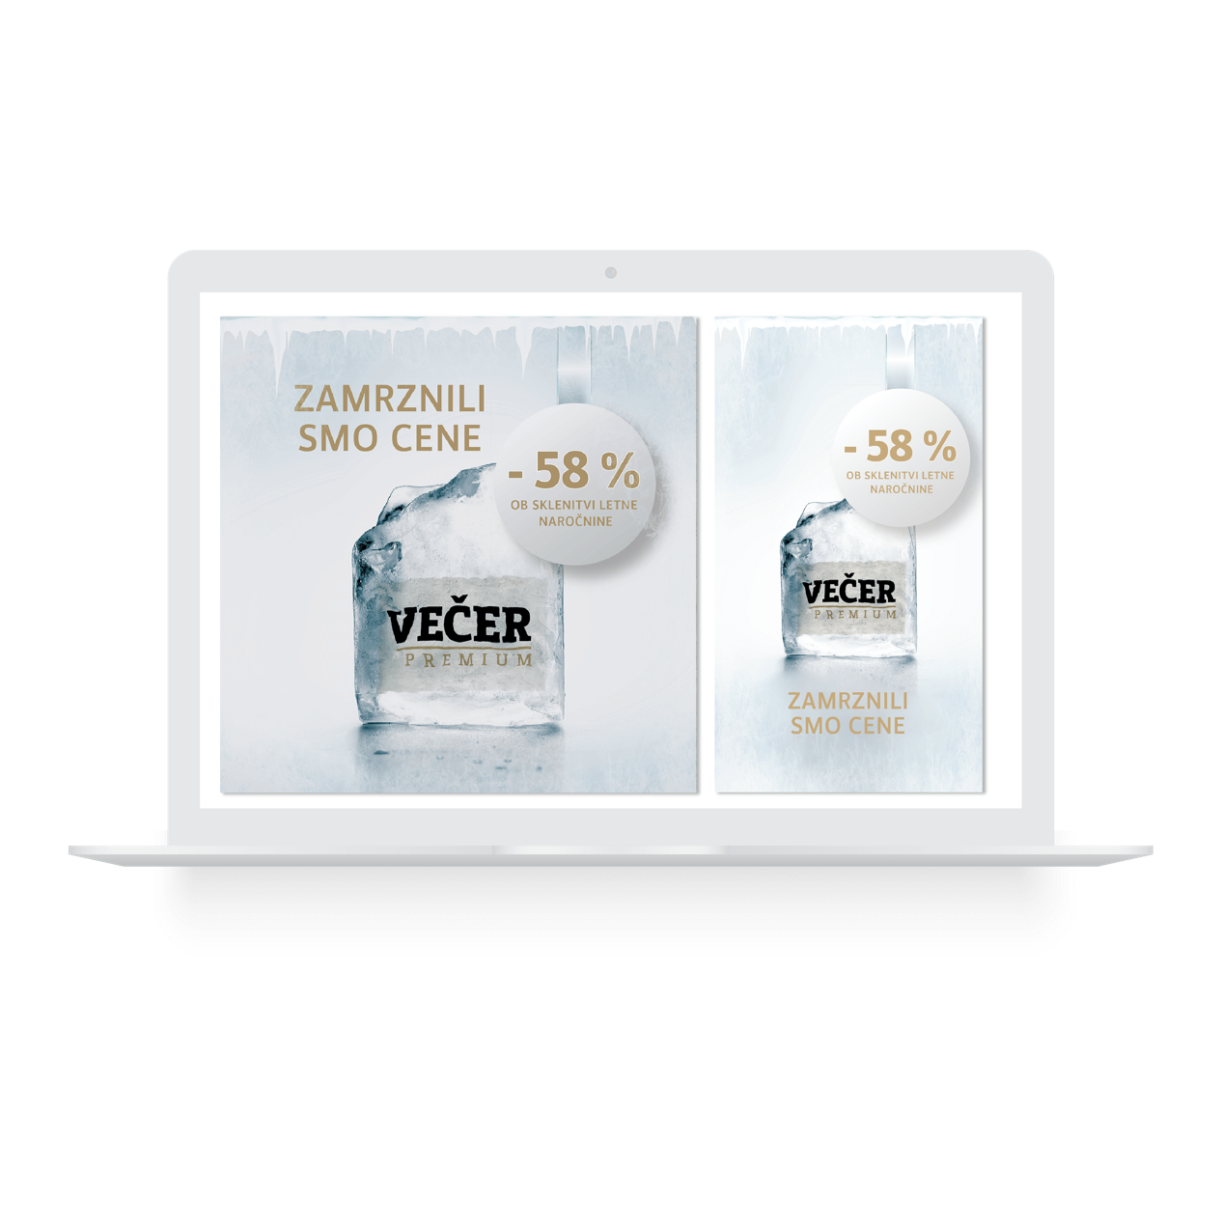
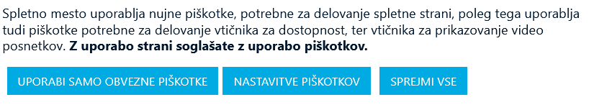
Piškotki
Konec 2022 nov ZEKom-2
Privolitev po GDPR – ZVOP-2
Zavrnitev in privolitev enakovredni
Politika piškotkov (lahko del politike zasebnosti)
Posvetujete se z vašim skrbnikom spletne strani
www.datainfo.si

Slide 37
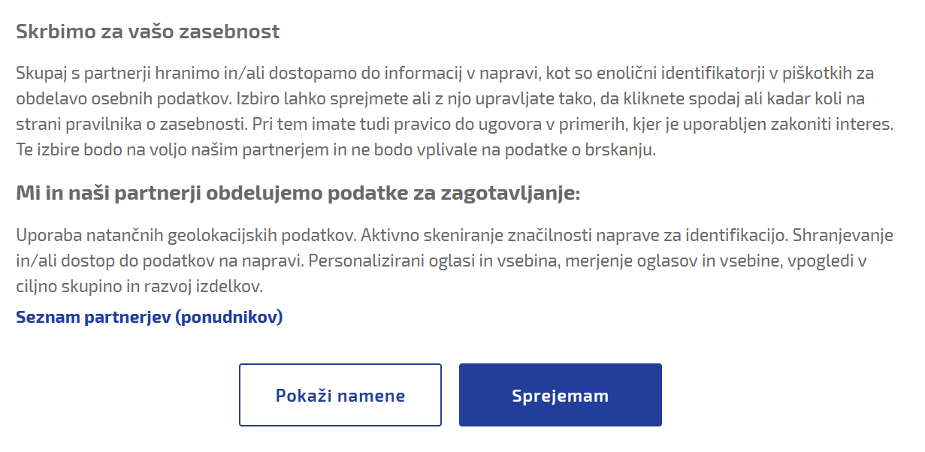
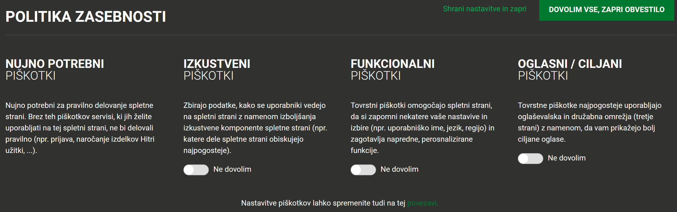

Slide 38
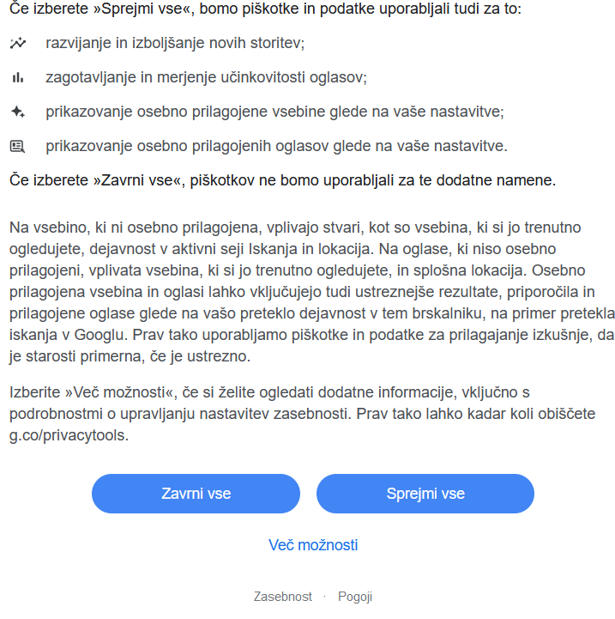
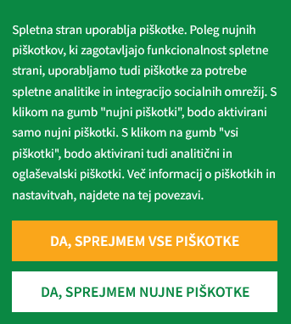
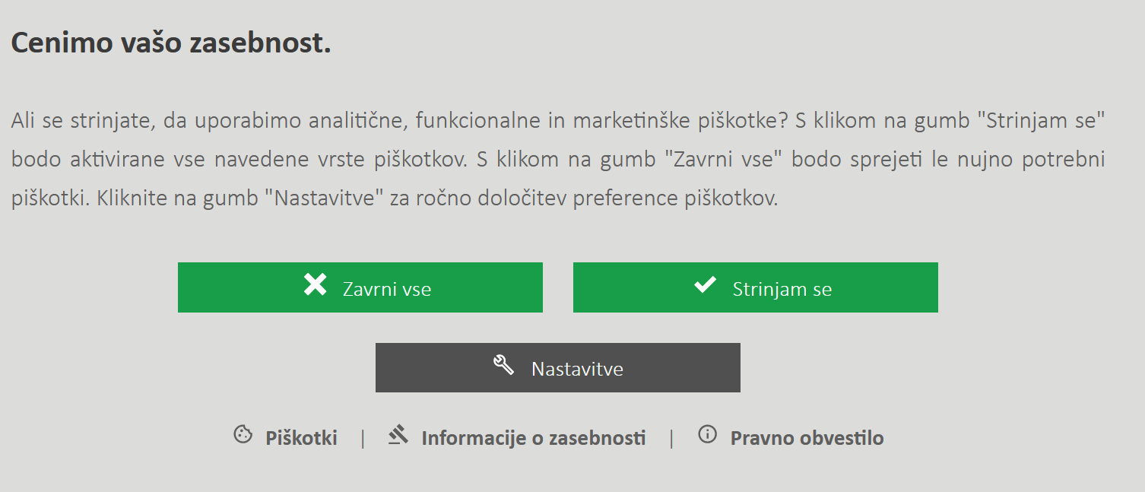
„OK“
++

Slide 39
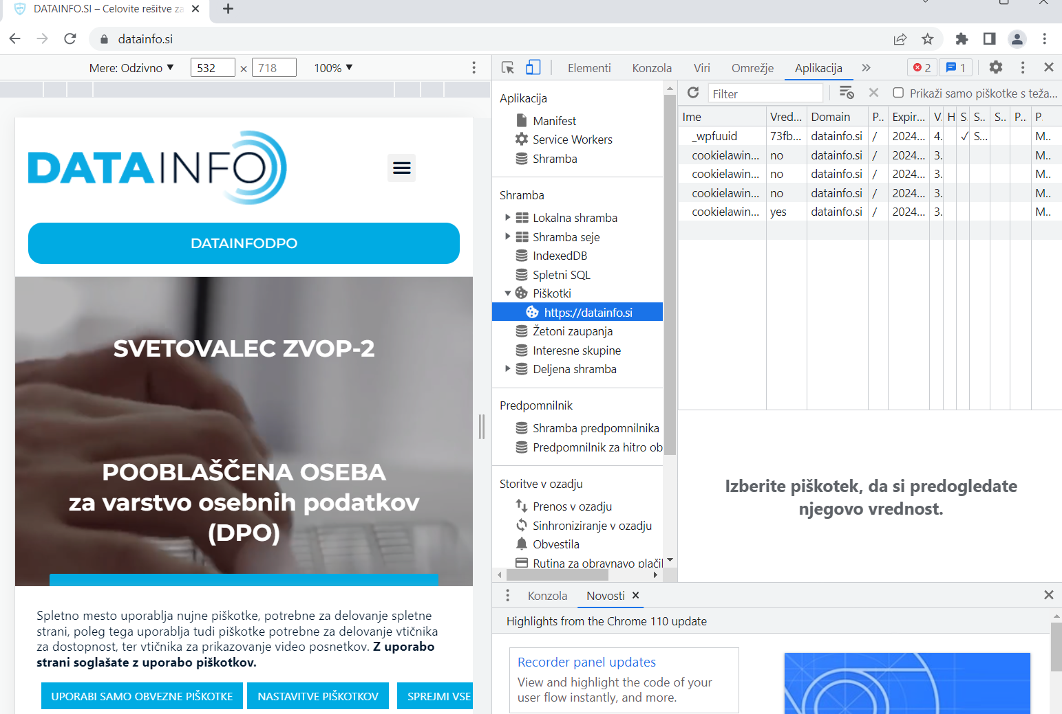
Globe za piškotke po ZEKom-2
GOOGLE CHROME CONTROL + SHIFT + I

Slide 40
Globe za piškotke po ZEKom-2
Pristojen Informacijski pooblaščenec (ne AKOS!)
… obdeluje uporabnikove podatke, pridobljene brez uporabnikove predhodne privolitve in brez predhodnega jasnega in izčrpnega obvestila o namenih obdelave teh podatkov …
200 do 1.000 EUR
Srednje in velike od 1.000 do 20.000 EUR
Od 100 do 500 EUR odgovorna oseba
Od 300 do 1.000 EUR posameznik
Kršitev načel GDPR?

Slide 41

Neposredno trženje

Slide 42
Neposredno trženje - poslovni uporabniki (226. čl. ZEKom-2)
Fizična ali pravna oseba lahko uporabi elektronski naslov fizičnih oseb za elektronsko pošto, če ta elektronski naslov pravna oseba javno objavi kot svoj kontaktni elektronski naslov
Podlaga zakoniti interes
REDNO PREVERJANJE
info@datainfo.si
Možnost enostavne zavrnitve

Slide 43
Neposredno trženje fizičnim osebam (226. čl. ZEKom-2)
Neželena komunikacija
Pridobljena predhodna privolitev (morate dokazati)
Kupec/bivši kupec + možnost zavrniti kontaktiranje, ko ste zbirali podatke + za kupca brez posledic (zakoniti interes)
Možnost enostavne zavrnitve v vsakem sporočilu (vodenje unsubscribe/block liste!)

Slide 44
Globe za neposredno trženje po ZEKom-2
Javni
e-naslov
lahko
postane
zasebni!
Pristojen AKOS (www.akos.si)
Pravne osebe in s. p. do 1.000 EUR
Srednja in velika podjetja od 1.000 do 20.000 EUR
Od 300 do 1.000 EUR posameznik, ki stori prekršek, do 500 EUR odgovorna oseba
Kršitev načel GDPR?

Slide 45
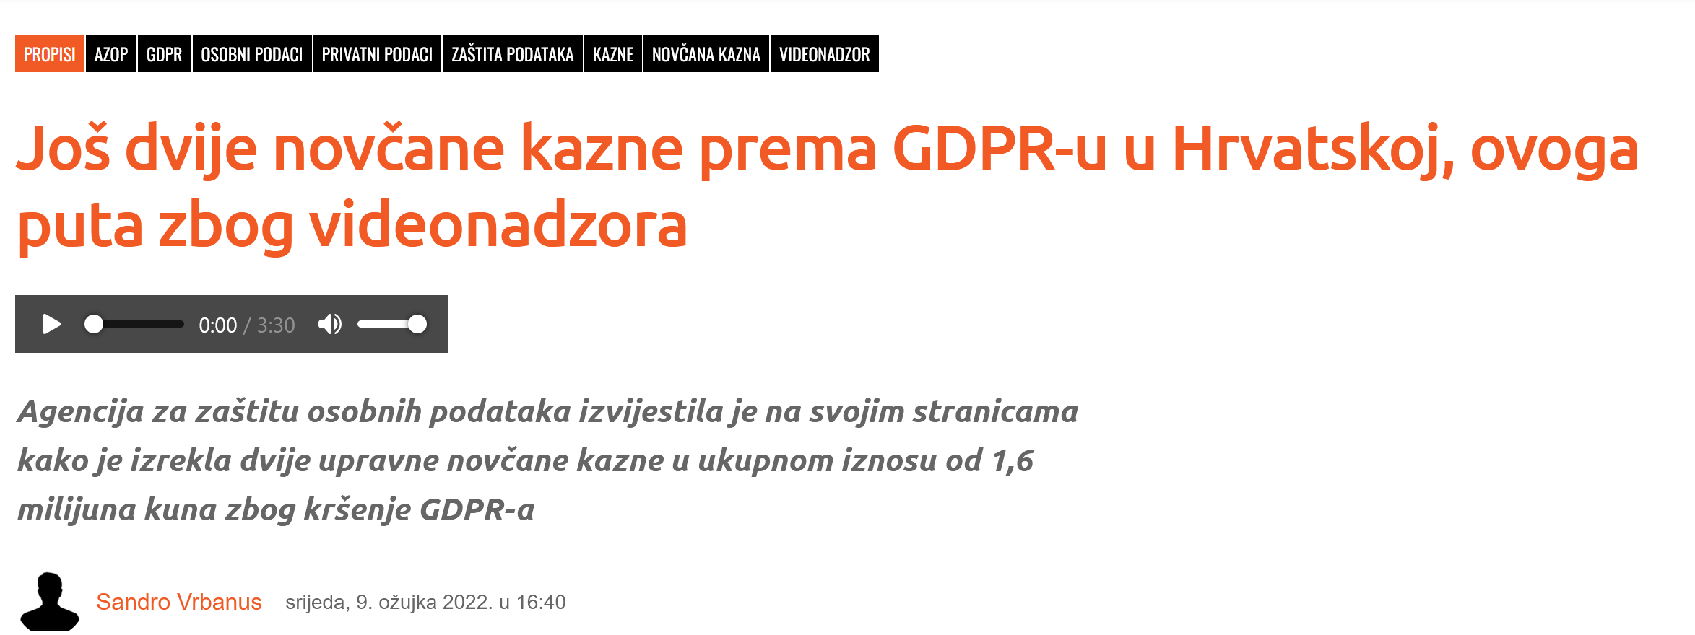
Na Hrvaškem so za visoke kazni potrebovali štiri leta
Dve kazni v skupni višini cca. 200.000 EUR

Slide 46

www.datainfo.si

Slide 47
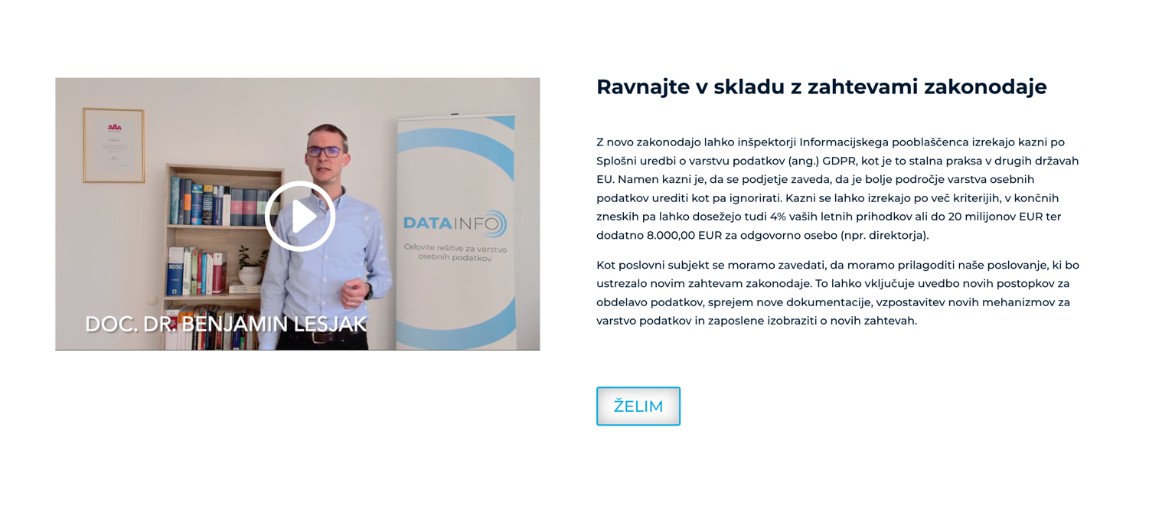
Z video navodili v 12 korakih do enostavne uskladitve

Slide 48

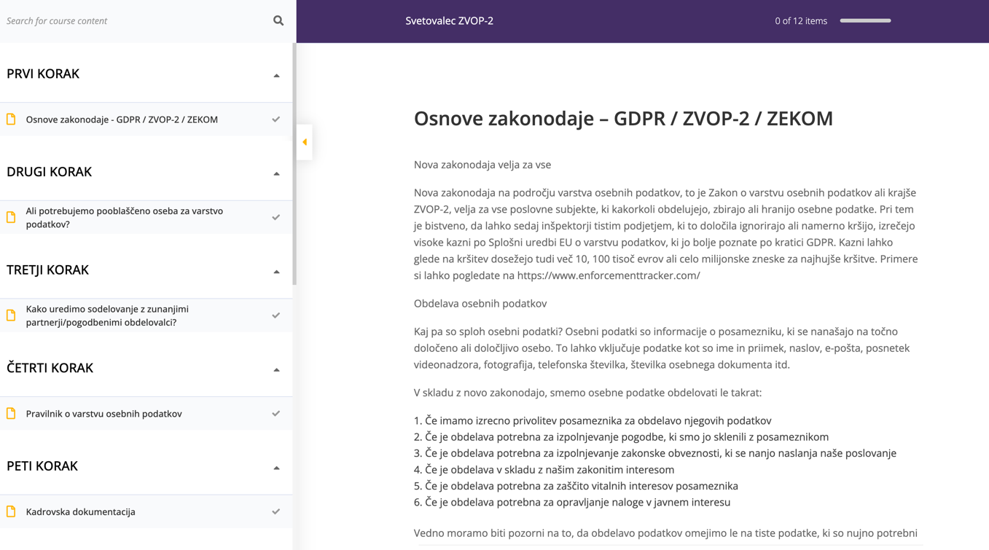

Slide 49
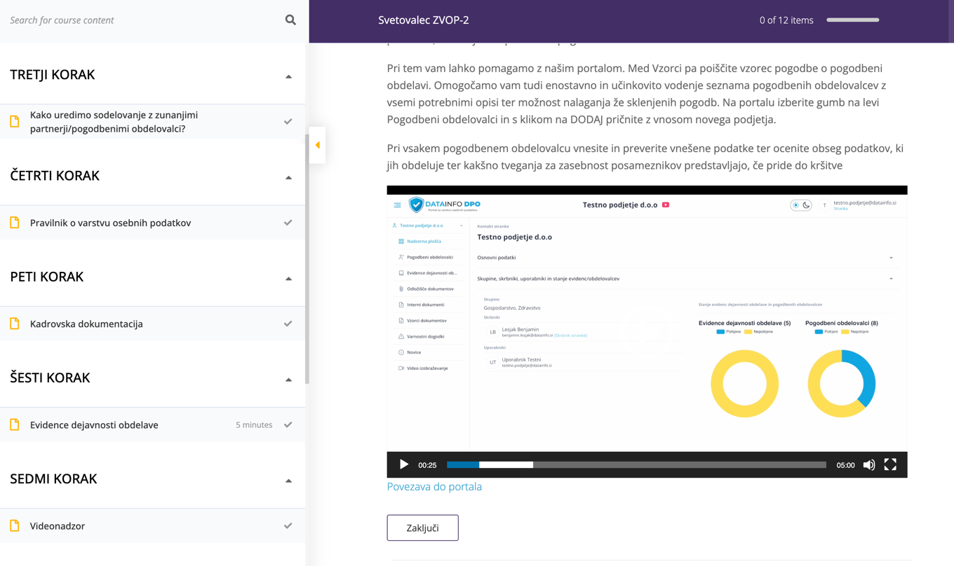

Slide 50
Pripravljena dokumentacija z navodili
Pravilnik o varstvu osebnih podatkov
Politika zasebnosti za objavo na spletu
Kadrovsko področje
Obvezno obvestilo upravljavca zaposlenim po 13. členu Splošne uredbe
Izjava zaposlenega o seznanitvi s pravili
Izjava zaposlenega za posredovanje zasebne tel. številke, e-pošte in fotografije
Kadrovski karton z dodatkom za uveljavljanje davčne olajšave družinskih članov
Zapisnik o primopredaji in ukinitvi dostopov
Videonadzor
Pravilnik o videonadzoru
Sklep o uvedbi videonadzora
Obvestilo o izvajanju videonadzora
Evidenca uporabe videonadzornega sistema
Priporočila za izvajanje videonadzora po ZVOP-2
Pogodbena obdelava
Vzorec pogodbe med upravljavcem in obdelovalcem
Vzorec člena o varstvu osebnih podatkov za pogodbe
Vprašalnik za pogodbene obdelovalce
Privolitve in soglasja
Obvestilo o snemanju dogodka
Soglasje za obveščanje o aktivnostih v fizični ali elektronski obliki
Zahteva za odjavo (vzorec besedila za e-novice z možnostjo odjave)
Evidenca dejavnosti obdelave, ki vsebuje 15 vnaprej izpolnjenih in najpogostejših predlogov
Kršitve varstva osebnih podatkov in varnostni dogodki
Navodila za ravnaje v primeru kršitev varstva osebnih podatkov
Vzorec obvestila Informacijskemu pooblaščencu
Ocena učinka na varstvo osebnih podatkov
Navodila, kdaj je obvezno izvesti Oceno učinka (ang. DPIA)

Slide 51
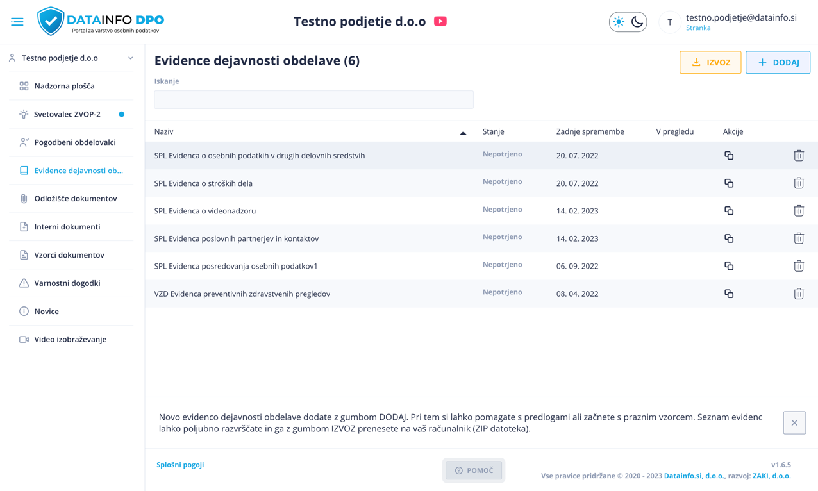

Slide 52
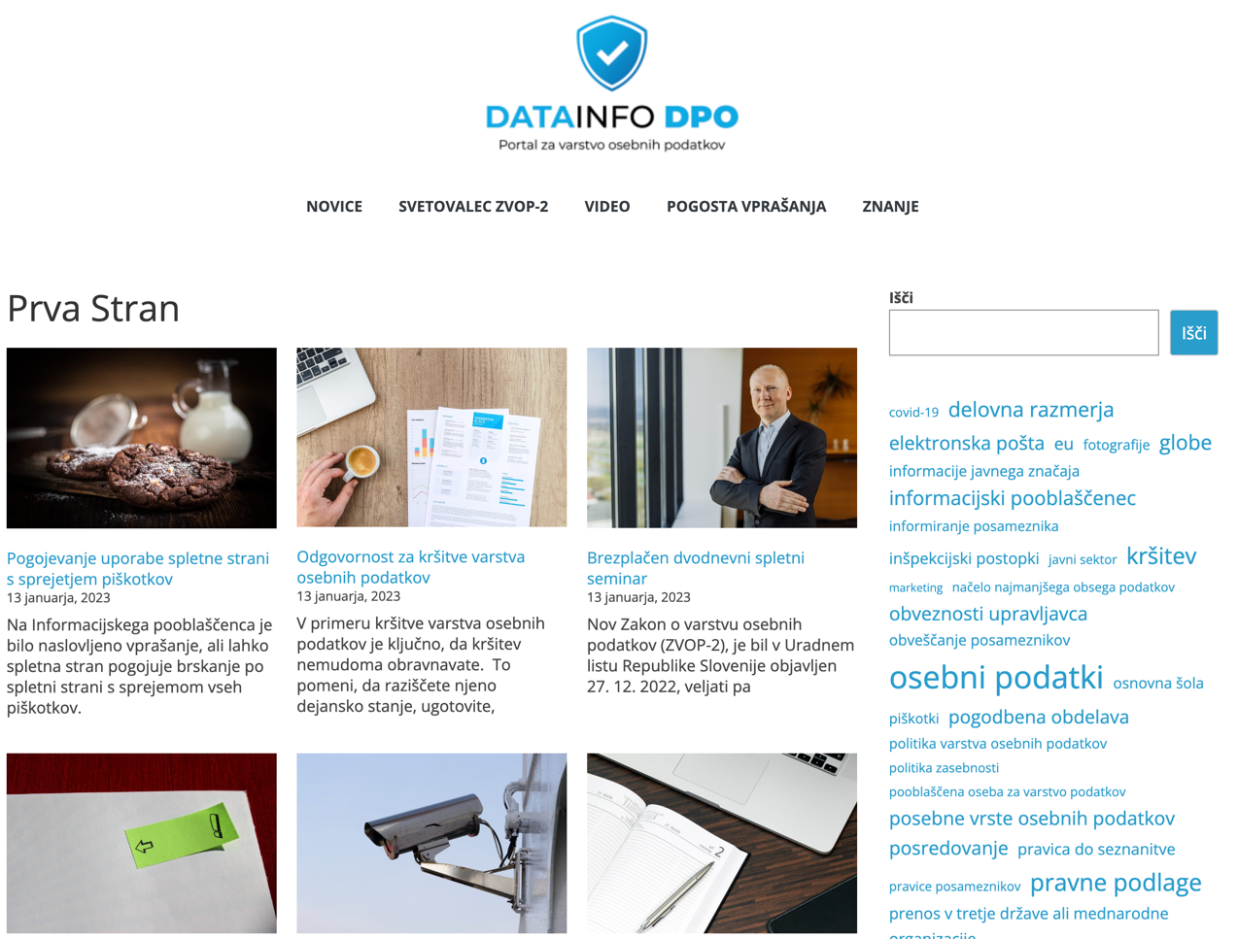



Slide 53
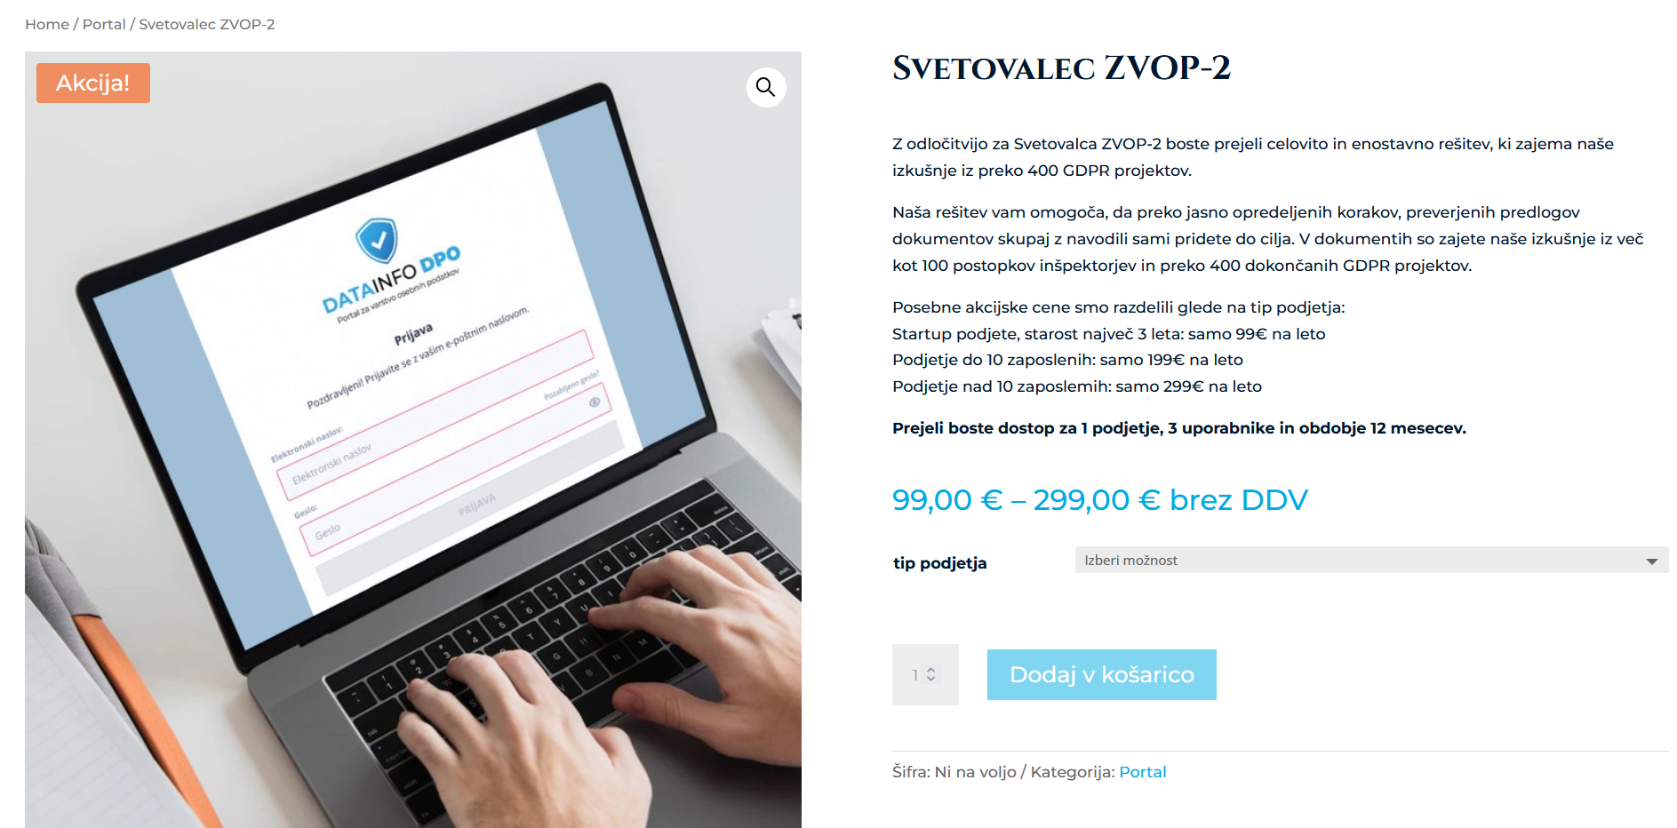

Slide 54

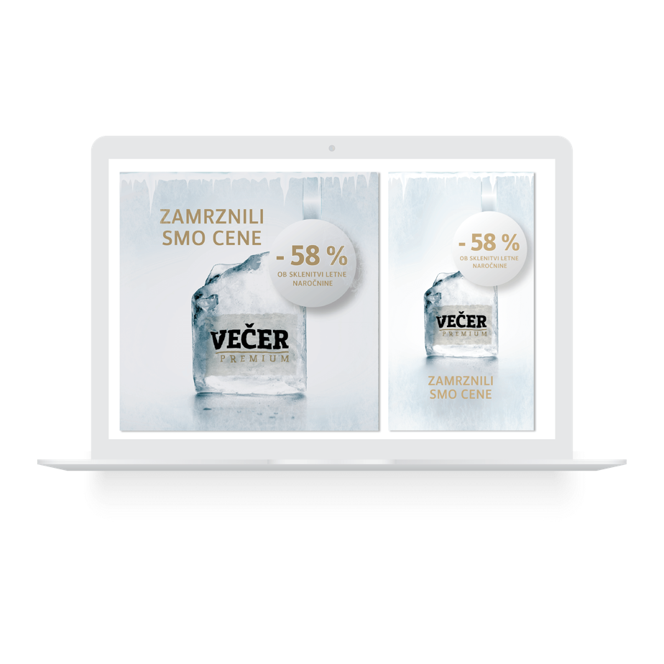
Čas za odgovore na vprašanja
info@datainfo.si
02 620 43 00

